Slide 1
Lukujärjestelmät ja lukujen esittäminen

Slide 2

Lukujärjestelmät ja lukujen esittäminen
Lukujärjestelmät
Kymmen- eli desimaalijärjestelmä: kantaluku 10
Perinteisesti käytetty ja tuttu
Numerot 0, 1, 2, 3, 4, 5, 6, 7, 8 ja 9
Kaksi- eli binäärilukujärjestelmä: kantaluku 2
Numerot 0 ja 1 → Luvut voivat olla pitkiä
Numeroita nimitetään biteiksi
Soveltuu hyvin digitaalilaitteisiin
Asetetaan loogisen signaalin arvot 0 ja 1 vastaamaan bitin arvoja 0 ja 1
Kahdeksan- eli oktaalijärjestelmä: kantaluku 8
Numerot 0 , 1, 2, 3, 4, 5, 6 ja 7
Kuusitoista- eli heksadesimaalijärjestelmä: kantaluku 16
Yleisesti käytössä digitaalisuunnittelussa ja ohjelmoinnissa
Kaksijärjestelmää havainnollisempi, luvut ovat lyhyitä
Numerot 0, 1, 2, 3, 4, 5, 6, 7, 8, 9, A, B, C, D, E ja F

Slide 3

Lukujärjestelmät ja lukujen esittäminen
Kantaluvun esittäminen ja lukutyypit
Kantaluvun (base, radix) esittäminen:
Alaindeksillä luvun perässä: esimerkiksi 10101₂ 175₈ 94₁₀ F5C₁₆
Kirjaimella luvun perässä: esimerkiksi 10101B, 175Q, 94D, F5CH
Etuliitteellä: esimerkiksi C-kielessä 0175 = 175₈ 94=94₁₀ 0xF5C = F5C₁₆
Lukutyypit:
Etumerkittömät luvut (unsigned numbers)
Kaikki luvut samanmerkkisiä (yleensä positiivisia)
Etumerkkiä ei merkitä
Etumerkillä varustetut luvut (signed numbers)
Positiivisia ja negatiivisia lukuja
Etumerkki merkittävä näkyviin

Slide 4
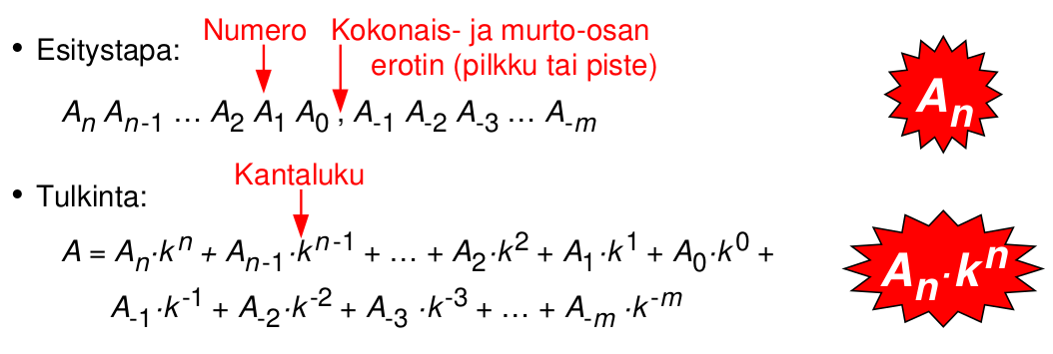
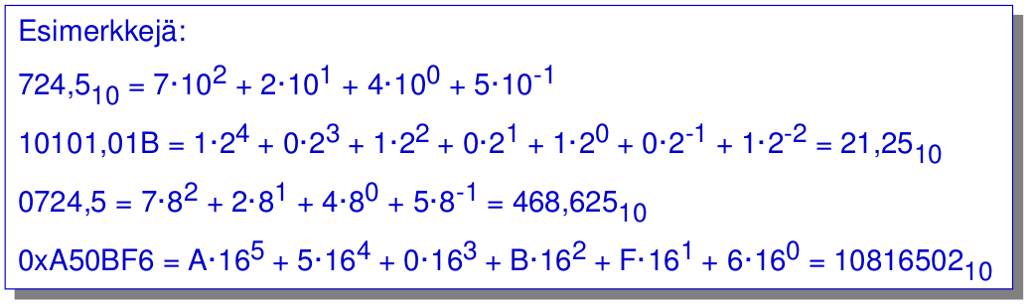
Lukujärjestelmät ja lukujen esittäminen
Etumerkittömien lukujen esittäminen ja tulkinta

Slide 5

Lukujärjestelmät ja lukujen esittäminen
Muuttakaa yleisen tulkinnan muotoon
8443₁₀ →
57,25₁₀ →
10110₂ →

Slide 6
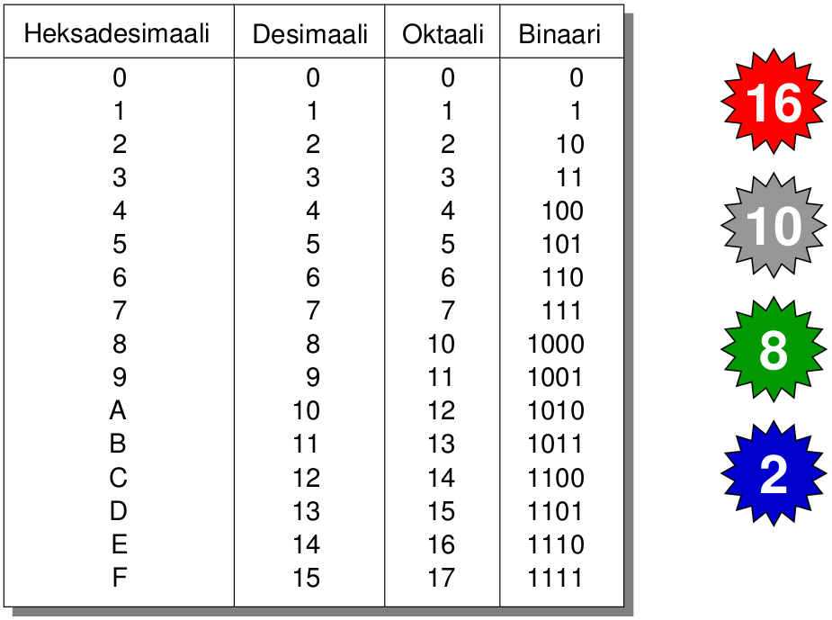
Lukujärjestelmät ja lukujen esittäminen
Etumerkittömiä kokonaislukuja eri järjestelmissä

Slide 7


Lukujärjestelmät ja lukujen esittäminen
Lukujen esitys digitaalilaitteissa
Kaikki luvut esitetään numeroiden 0 ja 1 avulla
Binääriluvuille tämä on helppoa, tarvitaan vain 0 ja 1
Muiden järjestelmien luvuille käytetään koodausta
Luvut voivat olla
Kokonaislukuja (integer)
Kiinteän pilkun lukuja (fixed point)
Liukuvan pilkun lukuja (floating point)
Toisaalta ne voivat olla myös:
Etumerkittömiä
Etumerkillä varustettuja
Lukujen arvoja pidetään rekistereissä
Lukujen esittämiseen on käytettävissä tietty vakiomäärä tai sen monikerta bittejä
Esim. 8, 16, 32, 64 tai 128
EM. bittimäärä = sananpituus (word length)
Tavu (byte, B) = 8 bittiä (bit, b)

Slide 8
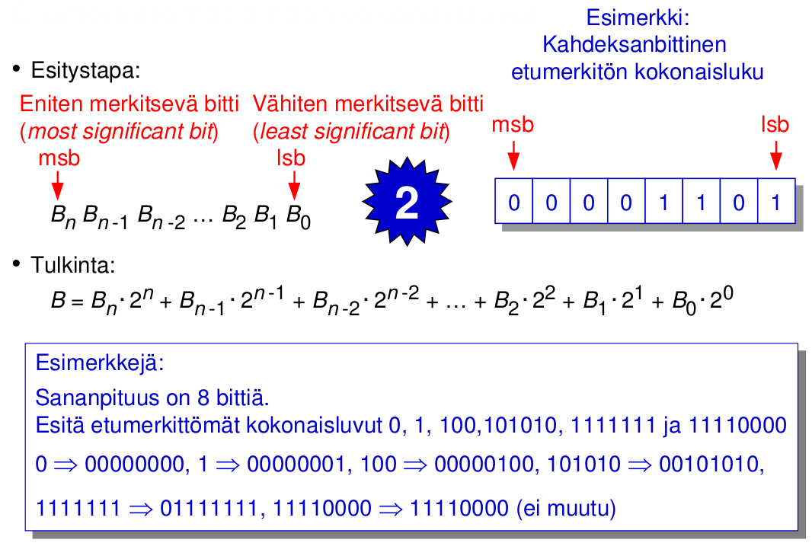
Lukujärjestelmät ja lukujen esittäminen
Etumerkittömät binäärikokonaisluvut

Slide 9
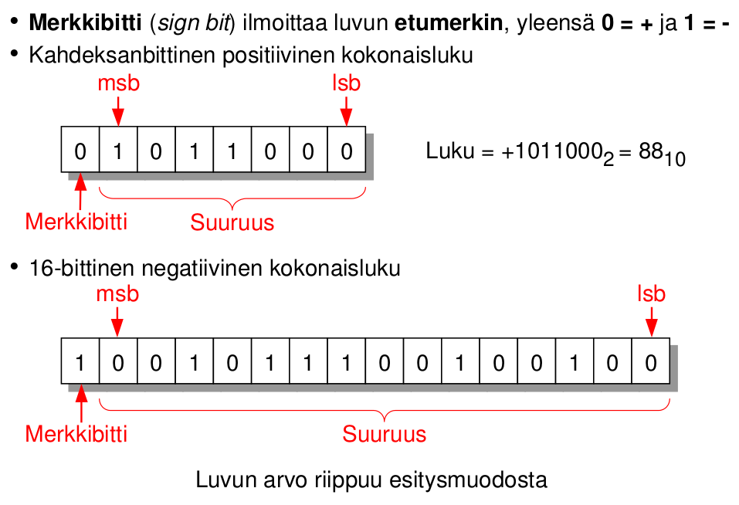
Lukujärjestelmät ja lukujen esittäminen
Etumerkillä varustetut binäärikokonaisluvut

Slide 10
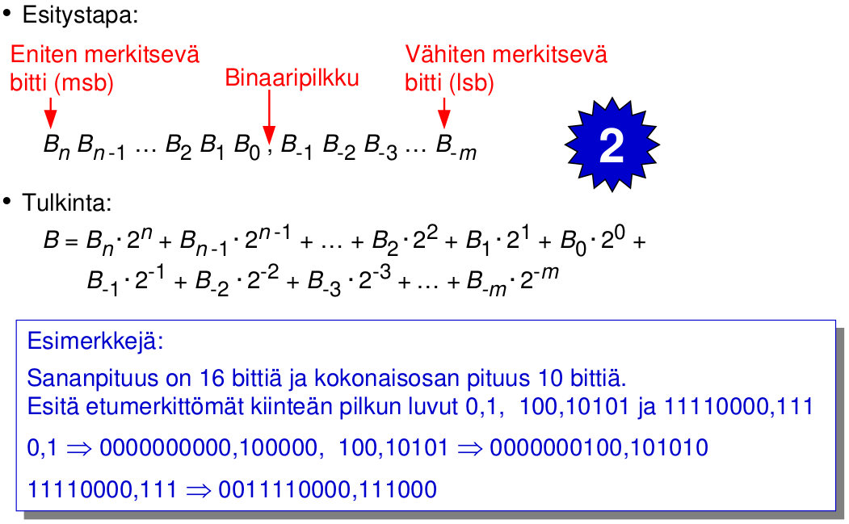
Lukujärjestelmät ja lukujen esittäminen
Etumerkittömät kiinteän pilkun binääriluvut

Slide 11
Harjoitusta
Esitä seuraavat etumerkittömät kiinteän pilkun luvut 8 bitin sanana, joista kokonaisosan pituus on 6 bittiä
101₂ →
1100,1₂ →
0,01₂ →

Slide 12
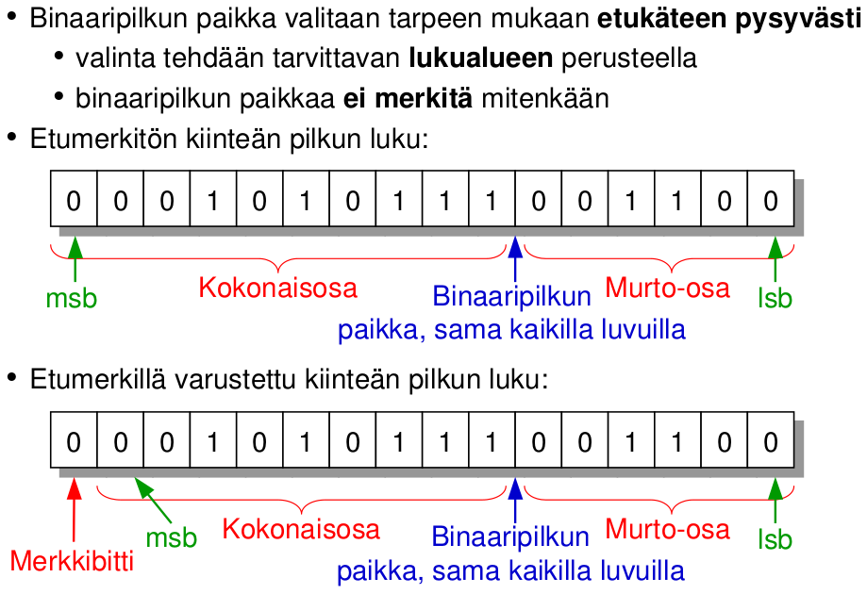
Lukujärjestelmät ja lukujen esittäminen
Kiinteän pilkun binäärilukujen esitys digitaalilaitteissa

Slide 13
Lukujärjestelmät ja lukujen esittäminen
Etumerkillä varustettujen binäärilukujen esitysmuodot
Etumerkki-itseisarvoesitys (sign-and-magnitude)
Tuttu 10-järjestelmästä
Monimutkaiset yhteen- ja vähennyslaskualgoritmit
Yhden komplementtiesitys (1’s complement)
Harvinainen
Suhteellisen yksinkertaiset yhteen- ja vähennyslaskualgoritmit
Ei esitetä tässä opintojaksossa
Kahden komplementtiesitys (2’s complement)
Yleisin esitystapa digitaalilaitteissa
Erittäin yksinkertaiset yhteen- ja vähennyslaskualgoritmit

Slide 14
Lukujärjestelmät ja lukujen esittäminen
Positiivisten ja negatiivisten binäärilukujen esitys
Positiivisten lukujen esitys
Merkkibitti = 0
Samanlainen etumerkki-itseisarvoesityksessä ja kahden komplementtiesityksessä
Suuruusosa ilmaisee luvun arvon
Esityksen tulkinta kuten edellä olleissa esimerkeissä
Negatiivisten lukujen esitys
Merkkibitti = 1
Muutoin erilainen eri esitystavoissa
Etumerkki-itseisarvoesityksessä suuruusosa on luvun itseisarvo
Kahden komplementtiesityksessä suuruusosa on luvun itseisarvon kahden komplementti

Slide 15

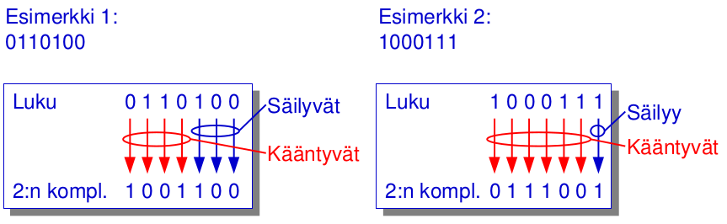
Lukujärjestelmät ja lukujen esittäminen
Kahden komplementin muodostaminen
Aloitetaan vähiten merkitsevästä bitistä
Jos bitti = 0, sitä ei muuteta, vaan siirrytään seuraavaan bittiin
Ensimmäinen 1-bitti säilytetään ennallaan
Loput biteistä käännetään eli invertoidaan

Slide 16
Lukujärjestelmät ja lukujen esittäminen
Harjoitusta
Komplementoikaa binääriluvut
11110000₂ →
10010111₂ →
01011101₂ →
00001111₂ →

Slide 17
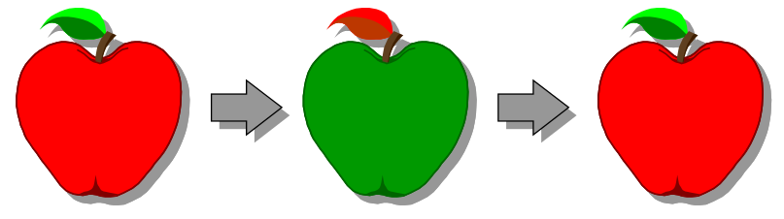
Lukujärjestelmät ja lukujen esittäminen
Kahden komplementin kahden komplementti
Komplementoimalla komplementti saadaan alkuperäinen luku uudelleen
Jos tiedetään luvun kahden komplementti, alkuperäinen luku saadaan komplementoimalla se

Slide 18
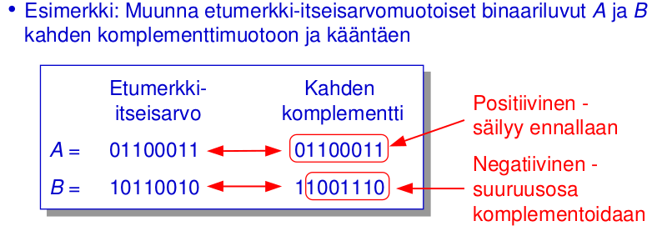
Lukujärjestelmät ja lukujen esittäminen
Muunnokset etumerkki-itseisarvoesityksen ja kahden komplementtiesityksen välillä
Positiiviset luvut ovat samoja → Säilyy ennallaan
Negatiiviset luvut ovat erilaisia
Merkkibitti on aina 1
Suuruusosa muunnetaan muodostamalla sen kahden komplementti
Muunnos on samanlainen kumpaankin suuntaan

Slide 19
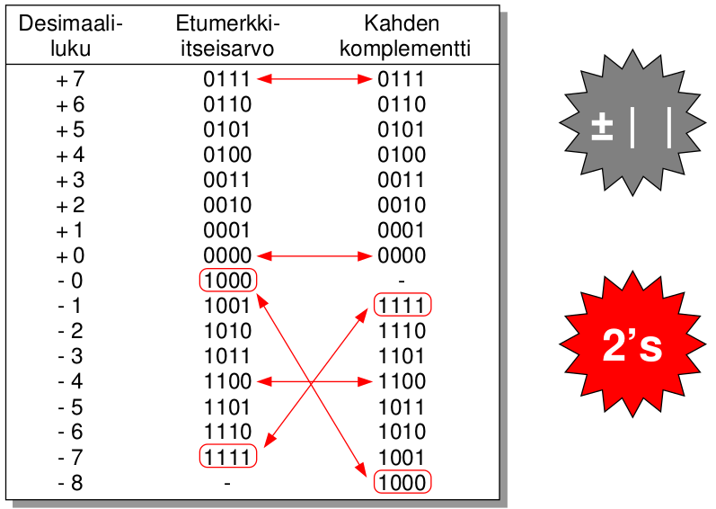
Lukujärjestelmät ja lukujen esittäminen
Binäärilukujen esitys eri esitystavoissa

Slide 20
Harjoitusta
Komplementoikaa etumerkki-itseisarvoesityksessä olevat binääriluvut
00100111₂ →
00000011₂ →
10000011₂ →
10100111₂ →

Slide 21
Lukujärjestelmät ja lukujen esittäminen
Binäärilukujen sananpituuden muuttaminen
Usein digitaalilaitteissa käytetään useaa eri sananpituutta lukujen esittämiseen
Integer: 32-bittinen kahden komplementtimuotoinen kokonaisluku
Short: 16-bittinen kahden komplementtimuotoinen kokonaisluku
Long: 64-bittinen kahden komplementtimuotoinen kokonaisluku
Lukuja joudutaan muuttamaan sananpituudesta toiseen
Lyhennettäessä luvun pitää mahtua kokonaan lyhyempään sananpituuteen
Luvun arvo ei saa muuttua muunnoksessa
Luvun etumerkki ei saa muuttua muunnoksessa

Slide 22
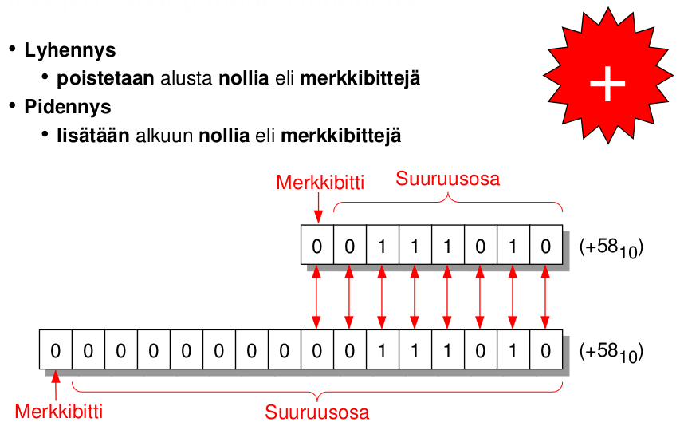
Lukujärjestelmät ja lukujen esittäminen
Kahden komplementtimuotoisten positiivisten lukujensananpituuden muunnos

Slide 23
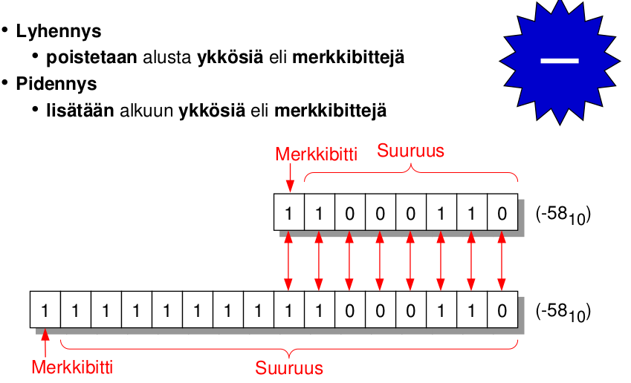
Lukujärjestelmät ja lukujen esittäminen
Kahden komplementtimuotoisten negatiivisten lukujen sananpituuden muunnos

